Slide 1
Московский государственный технический университет им. Н.Э. Баумана
Преемственность, неразрывность и сопряженность в проведении лабораторных работ и НИРС
Кафедра СМ12 «Технологии ракетно-космического машиностроения»
Докладчик: зав. каф. СМ12 Галиновский Андрей Леонидович

Slide 2
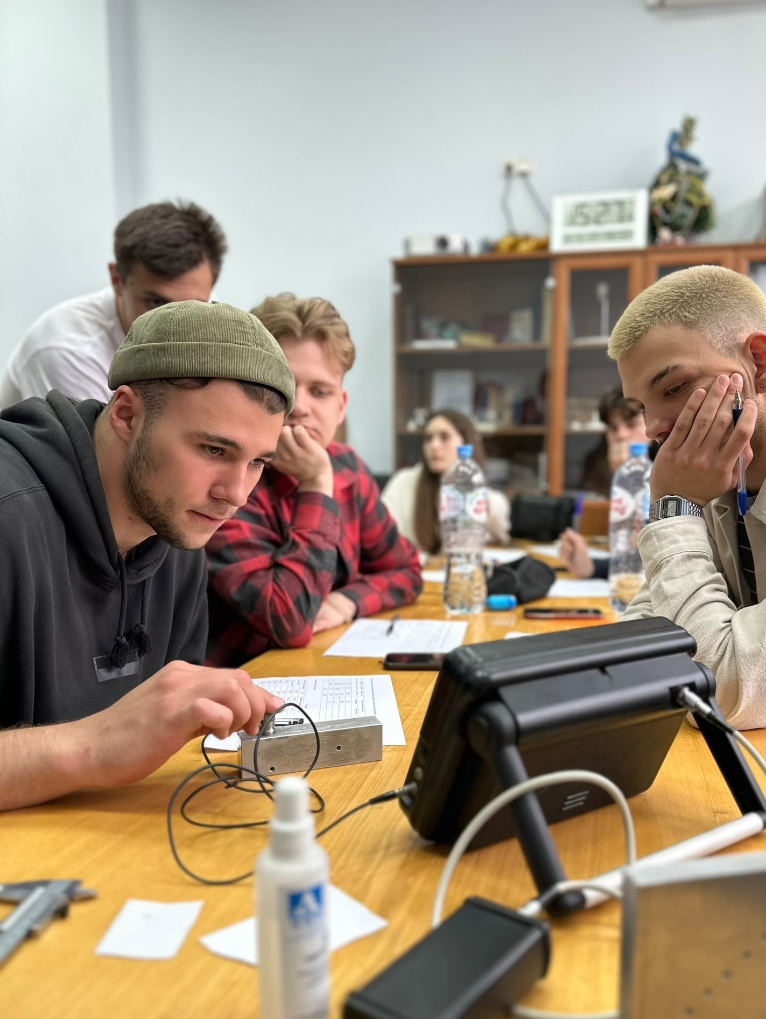
Содержание
Кафедра СМ12 сегодня
Ориентиры подготовки
Текущие научные направления
Материально-техническое обеспечение лабораторной базы
Планы по совершенствованию структуры лабораторных работ
Планы по разивтию НИРС

Slide 3
Кафедра СМ12 сегодня
Старшие преподаватели 8 человека
Общее количество ППС 38 человек
Осуществляем набор студентов на факультете СМ и РКТ по 1 группе
Профессора 8 человек
Совместители внутренние 11 человека
Совместители внешние 10 человек
Ежегодно зачисляем в среднем 25 студентов
Ассистенты 4 человека
Доценты 18 человек
Ежегодно выпускаем в среднем 20 студентов
Ведем подготовку на 4 факультетах
Ведем подготовку на 16 кафедрах
Лаборатория в НТИ «Цифровое материаловедение»
Кафедра
СМ12
Лаборатория в ПИШ «Системная инженерия»

Slide 4
Ориентиры в подготовке инженеров-технологов
Исследовательская деятельность
Теория и практика
Научное творчество
НИРС
Основная образовательная программа
24.05.01
Лабораторные работы
Проектная деятельность в контексте
создания технологического оборудования и систем
Ориентация дисциплин
на ключевые этапы жизненного цикла изделий РКТ
Междисциплинарный подход
Ключевые компетенции
Научно-творческие
Информационные
Исследовательские

Slide 5
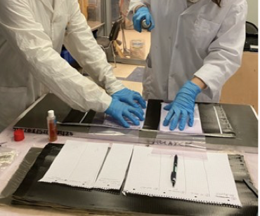
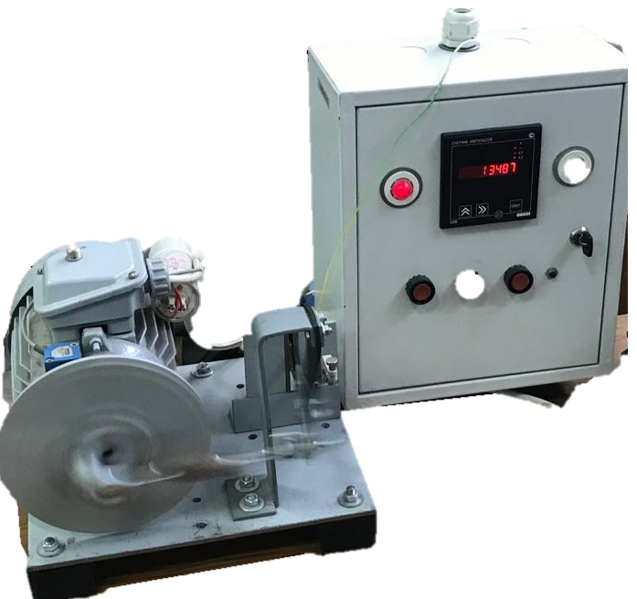
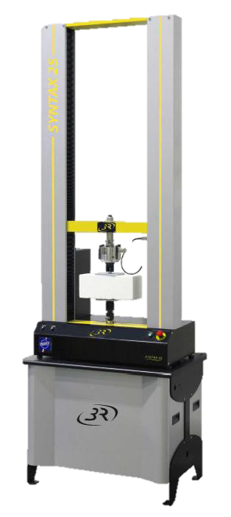
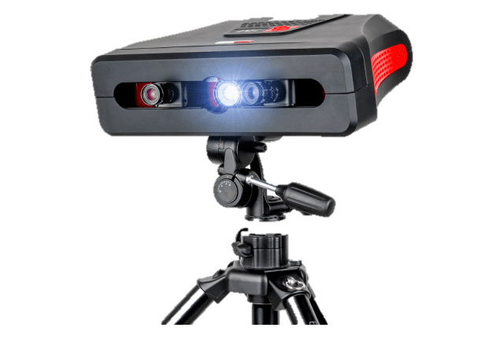
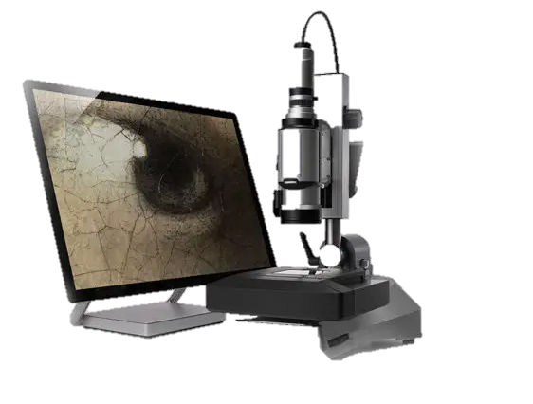
Новые лаборатории для реализации образовательной программы:
Основные этапы реализации аддитивной технологии селективного лазерного спекания
3Д сканирование деталей и узлов РКТ
Ультразвуковая диагностика материалов РКТ
Технология получения углепластиковых образцов методом вакуумной инфузии
Получение деталей методом штамповки пластичным металлом
Исследование качества поверхности аддитивных деталей после электрохимического полирования

Slide 6
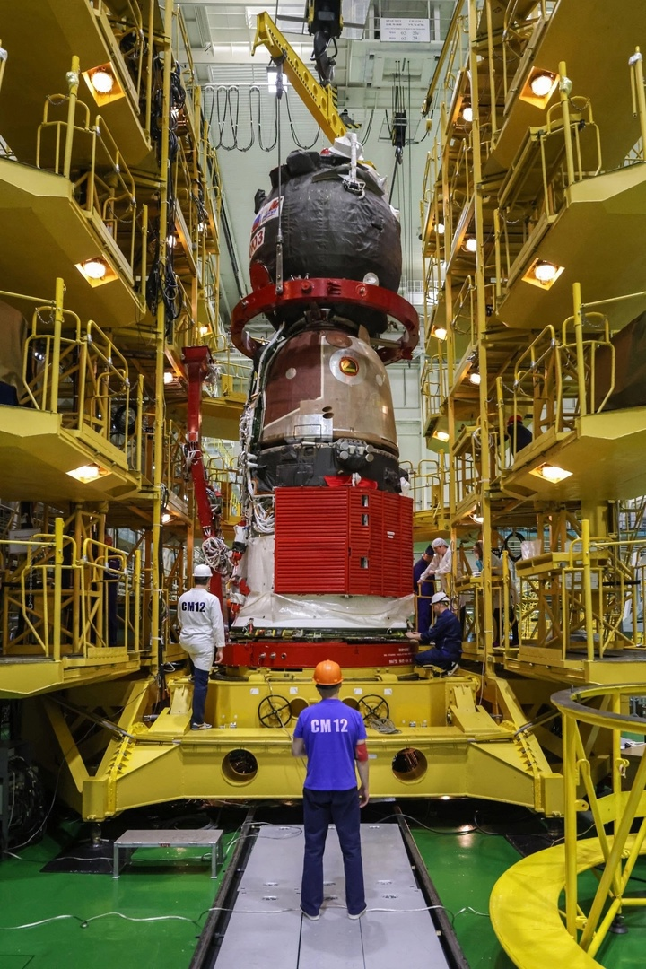
НАПРАВЛЕНИЯ НАУЧНЫХ ИССЛЕДОВАНИЙ
Штамповка пластичным металлом для создания единичных образцов изделий РКТ
Аддитивные технологии, полный цикл производства (металлы и полимеры)
Проектирование и сборка сложных технологических систем
Изготовление биметаллических деталей методом штамповки взрывом
Наномодифицирование композиционных материалов
Имитационная дискретная диагностика лакокрасочных и защитных покрытий
Электрохимическое полирование (постобработка) деталей, полученных методом селективного лазерного плавления
Разработка и изготовление образцов и изделий из новых биокомпозиционных материалов
Разработка новых конструкций отрезных абразивных дисков и средств оценки их эксплуатационных характеристик

Slide 7
Совершенствование структуры лабораторных работ должно отвечать следующим принципам:
Преемственность: Результаты исходной (первой)лабораторной работы используются в одной или нескольких последующих лабораторных работах
Непрерывность: Лабораторные работы выстраиваются последовательно, поэтапно, в том числе, соответствуя этапам производства изделий в течении семестра
Сопряженность
Темы лабораторных работ увязаны между собой и образуют логическую связь формируя представление о проводимых исследованиях и технологических процессах производства изделий
Лабораторная работа №1
«Гранулометрический и морфологический анализ порошковых материалов, применяемых в технологии СЛС»
Постобработка
Подготовка производства
Аддитивные технологии
Изготовление образцов для испытаний методом селективного лазерного плавления (изучение ПО, формирование технологических поддержек, размещение образцов в камере и др.)
I
Лабораторная работа №2
«Аддитивные технологии в производстве изделий РКТ»
Испытание образцов
Топологическая оптимизация
Снятие образцов с платформы выращивания (электроэрозионная резка), дробеструйная обработка
Лабораторная работа №3
«Написание программы для станка с ЧПУ для обработки платформы выращивания деталей СЛС»
Метод вакуумной инфузии
Механическая обработка
Постобработка деталей (фрезерная обработка, электрохимическое полирование)
Композиционные материалы
Лабораторная работа №4
«Испытания образцов СЛС с целью получения физико-механических и технологических харктеристик»
II
Изучение физико-механических свойств образцов, технологических свойств, структуры материала и др.
Применяемое оборудование
Испытание образцов, расчёты с ПО
Вступительный экзамен:

Slide 8
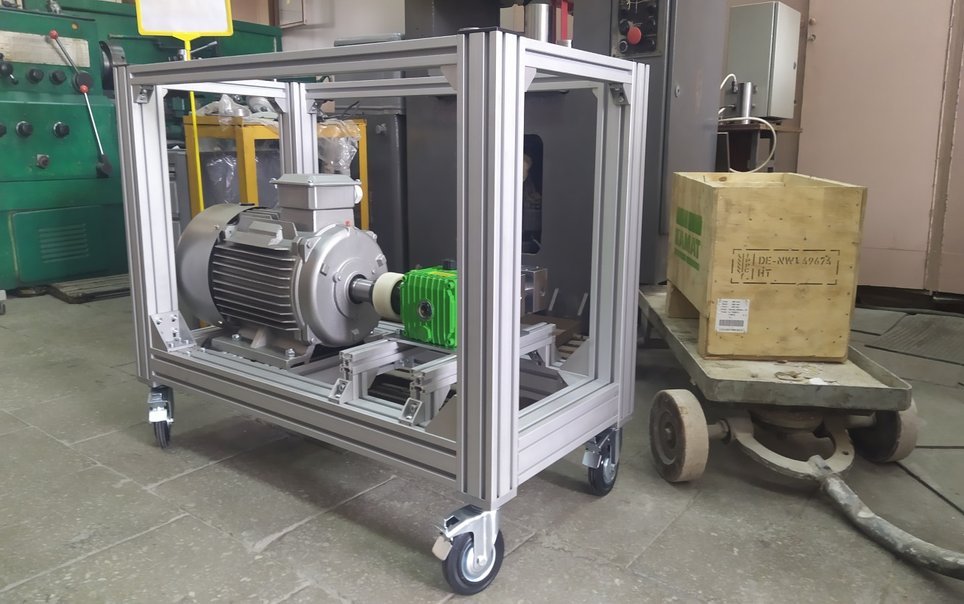
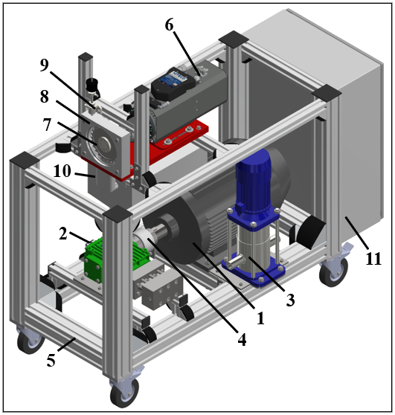
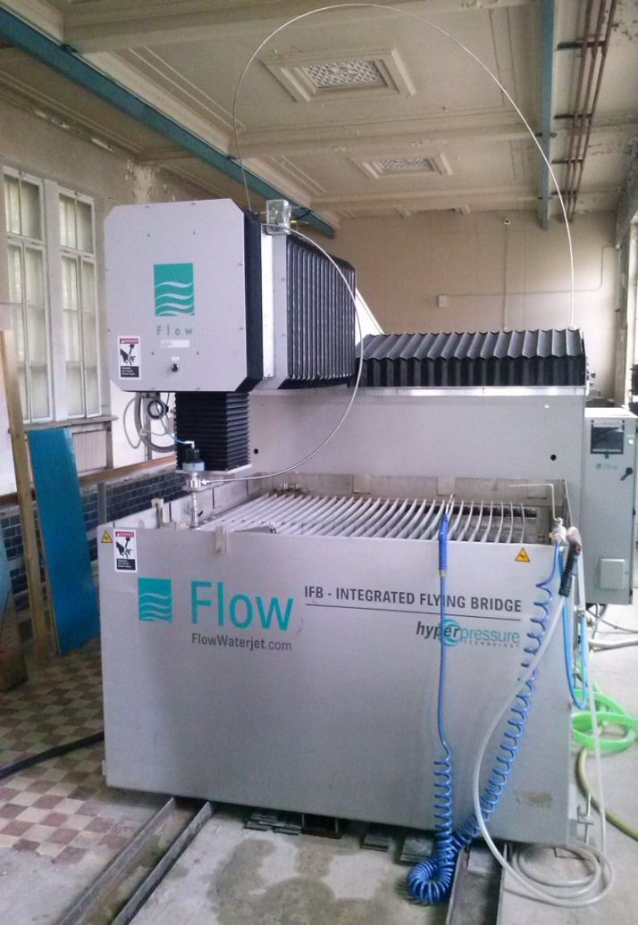
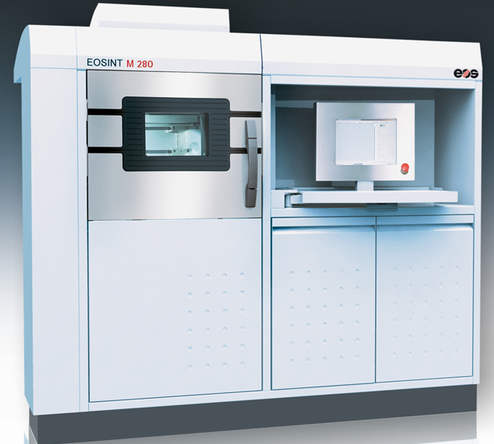
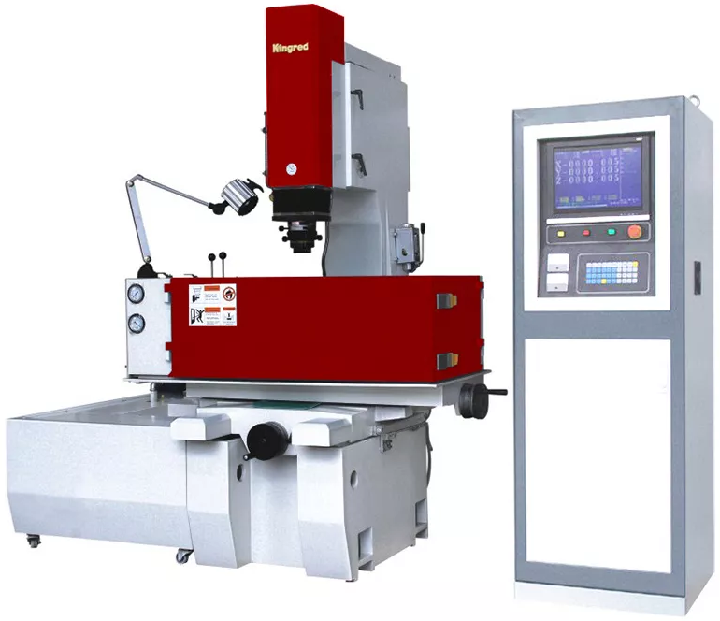
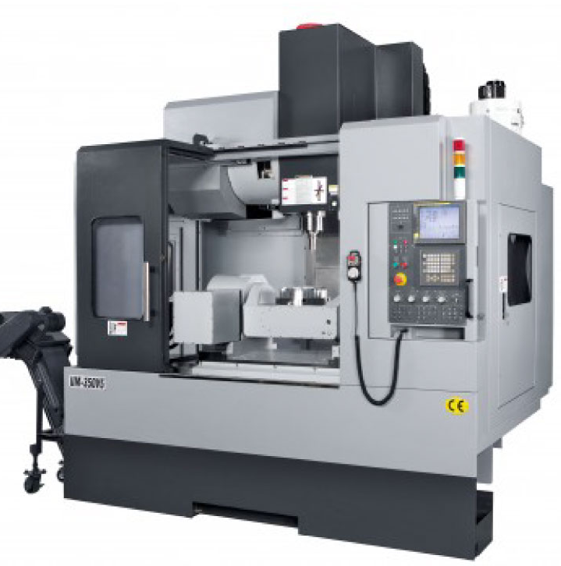
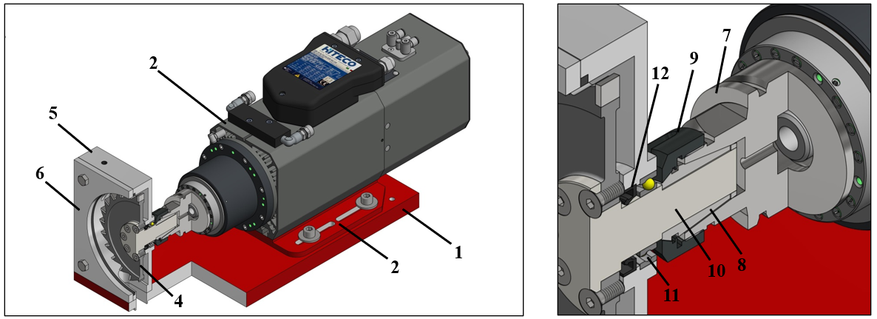
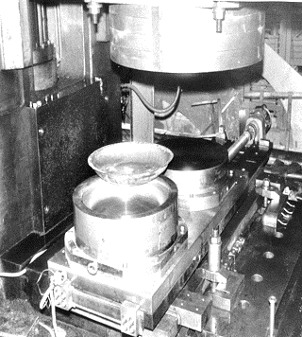
НИРС – 2024 (Разработка и изготовление установки для диспергирования наносуспензий) – проектная деятельность
Направления исследований при реализации проекта:
Конструирование и проектирование;
Расчеты и моделирование;
Сборка и изготовление;
Дизайн;
Штамповка;
Вакуумная инфузия;
Механическая обработка;
Аддитивные технологии;
Электроэрозионная обработка;
Система управления;
Гидроабразивная резка;
Патентование;
Бизнес планирование
Используемое технологическое оборудование
Установка для диспергирования наносодержащих суспензий
Текст
Участвующие кафедры: СМ12, СМ1, МТ9, ИБМ2, ИБМ7
Результат: РИД, изделие, КД, бизнес-план, публикации и др.
Контингент: Студенты специалитета и магистры 4, 5 и 6 курсов.
Преемственность: От старших курсов к младшим
Непрерывность:
Цикл проектирования и создания от 1 года до 3 лет
Сопряженность
Специалистов различных кафедр и направлений

Slide 9
Спасибо за внимание!

